Slide 1
AVSTRIJA
Avtor:

Slide 2
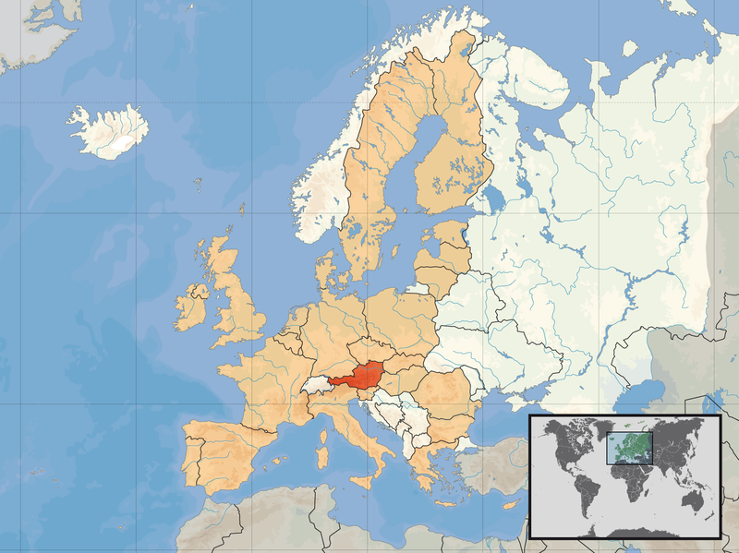
LEGA
Avstrija je celinska država v srednji Evropi.

Slide 3
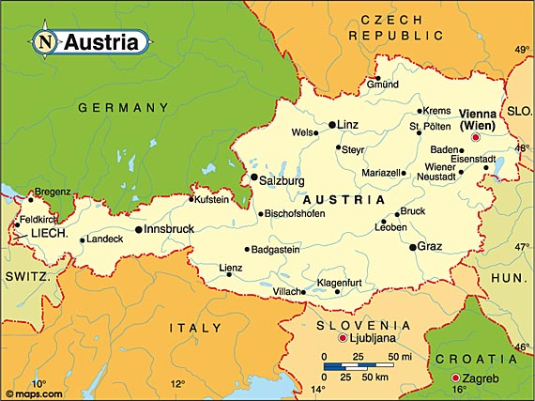
MEJNE DRŽAVE
Na Liechtenstein in Švico na zahodu.
Na Italijo in Slovenijo na jugu.
Na Madžarsko in Slovaško na vzhodu
Na Nemčijo in Češko na severu.

Slide 4
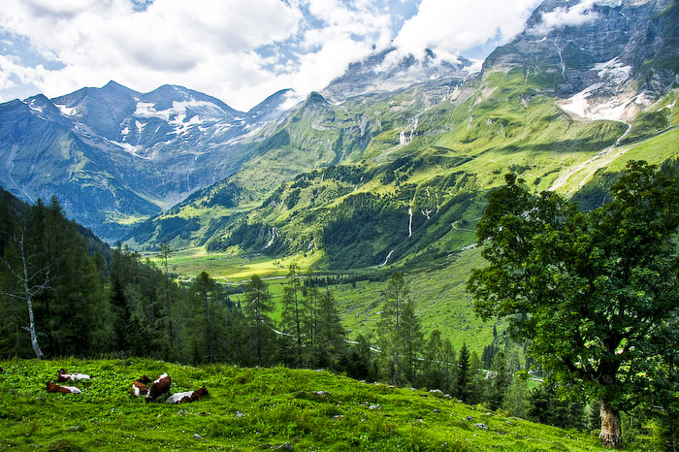
VELIKOST
Avstrija obsega 83,871 km2.
Po velikosti je 122. država na svetu.

Slide 5
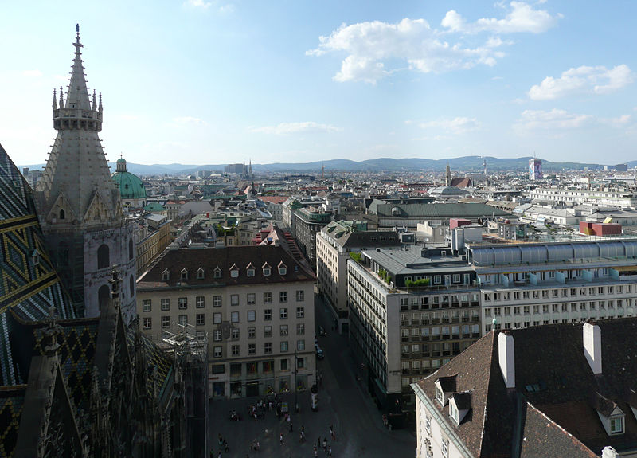
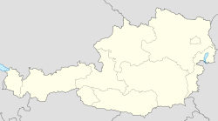
GLAVNO MESTO
Glavno mesto Avstrije je Dunaj.
V njem živi okoli 1,7 miljona prebivalcev.
uradni pečat

Slide 6
ZASTAVA
Zastava Avstrije je sestavljena iz rdeče in bele barve.

Slide 7
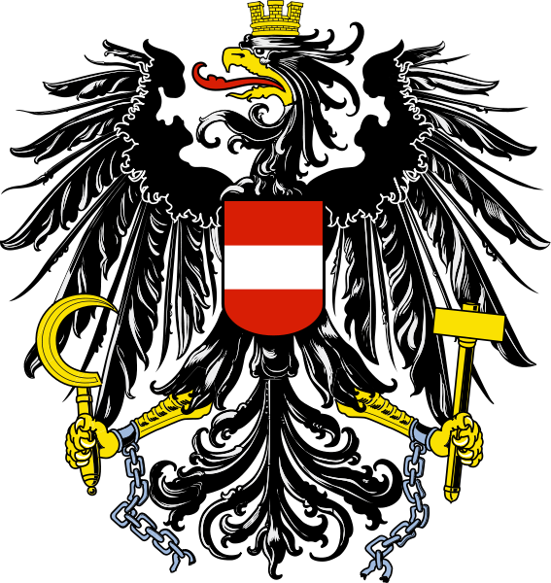
GRB
Na prsih orla je ščit Avstrijskega vojvodstva, ki je takrat postal tudi avstrijska zastava.
Orel drži v kremplijih leve noge zlati srp, v desni pa zlato kladivo.
Na glavi ima zlato krono v obliki obzidja.
Ti trije simboli predstavljajo avstrijske delavce, kmete in meščane.
Pretrgana veriga predstavlja osvoboditev Avstrije izpod fašizma.

Slide 8
HIMNA
Skladba Land der Berge, Land am Strome (Dežela gora, dežela ob reki) je državna himna republike Avstrije.
Kot avtor glasbe je veljal Wolfgang Amadeus Mozart, v zadnjem obdobju pa trdijo, da je avtor Johann Holzer.
Besedilo je napisala Paula von Preradović, avstrijka hrvaškega rodu.

Slide 9
PLAČILNO SREDSTVO
V Avstriji je plačilno sredstvo od 1. januarja 1999 evro.

Slide 10
DRŽAVNI JEZIK
Nemščina (govori jo 88,6 % prebivalcev)
Uradni jeziki pa so nemščina, slovenščina, madžarščina in hrvaščina.

Slide 11
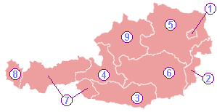
POKRAJINE
Republika Avstrija je sestavljena iz devetih zveznih dežel.
Dunaj (1)
Gradiščanska (2)
Koroška (3)
Salzburg (4)
Spodnja Avstrija (5)
Štajerska (6)
Tirolska (7)
Predarlska (8)
Zgornja Avstrija (9)

Slide 12
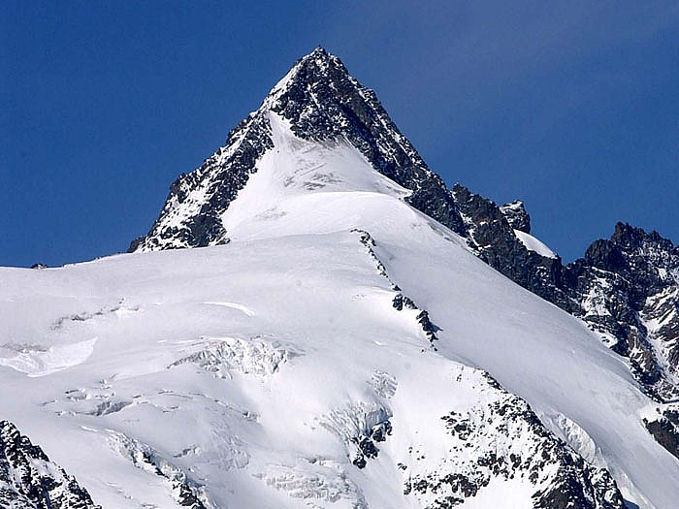
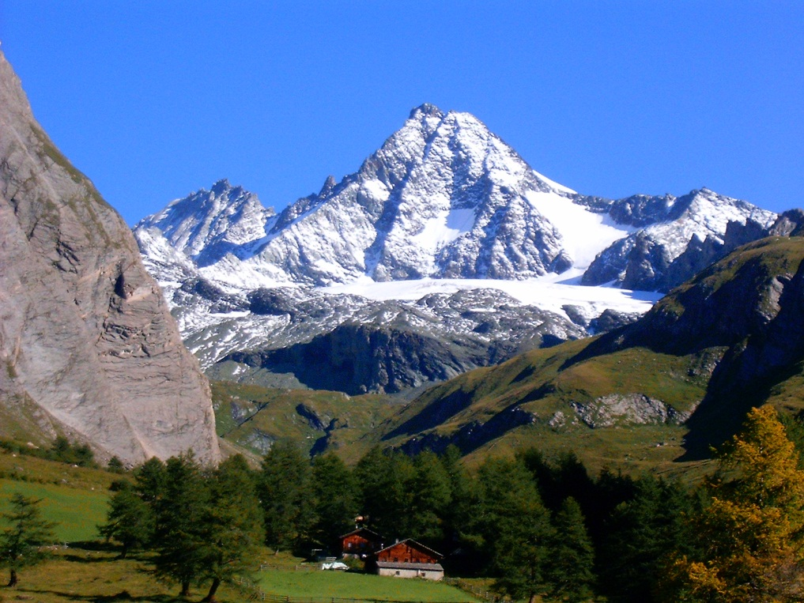
NAJVIŠJA GORA
Najvišja gora je GROSSGLOCKNER (3798m)
Na vrhu je celo leto sneg in led.

Slide 13
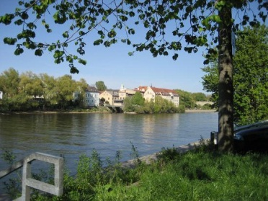
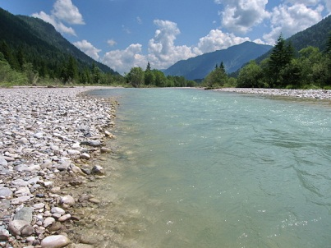
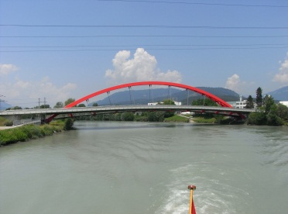
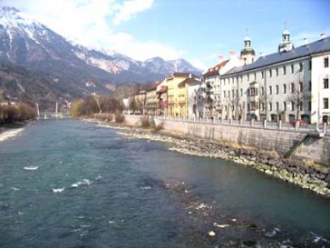
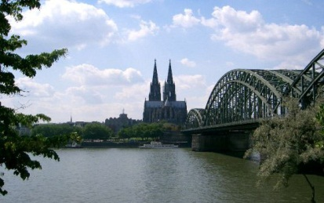
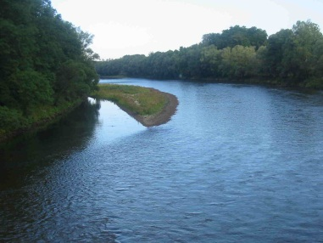
VEČJE REKE
ISAR
INN
MURA
DONAVA
DRAVA
REN

Slide 14
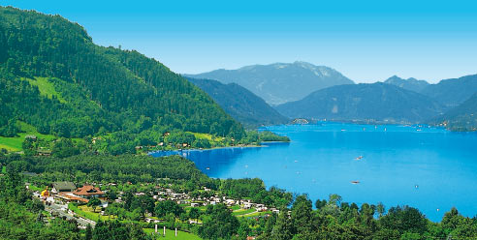
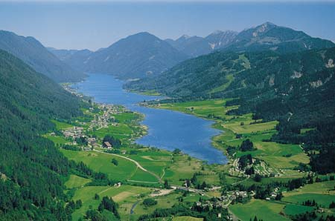
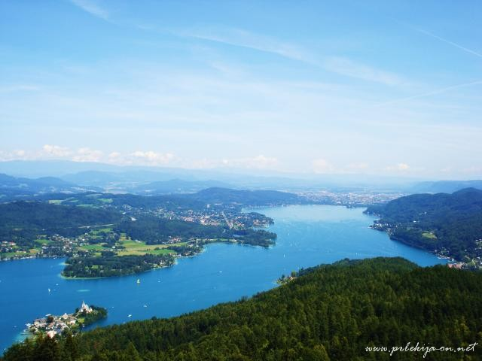
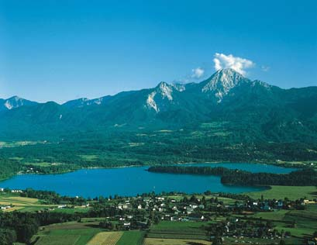
VEČJA JEZERA
BELO JEZERO 6.5 km²
BAŠKO JEZERO 2,33 km²
OSOJSKO JEZERO 10,6 km²
VRBSKO JEZERO 19,39 km²

Slide 15
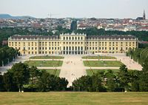
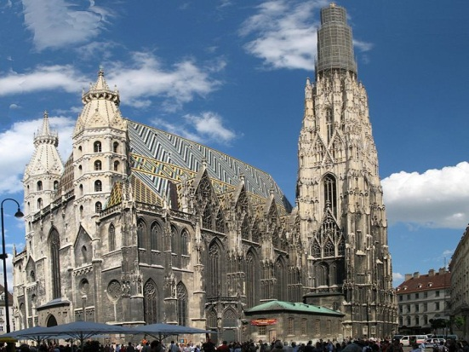
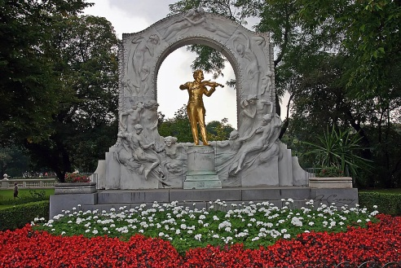
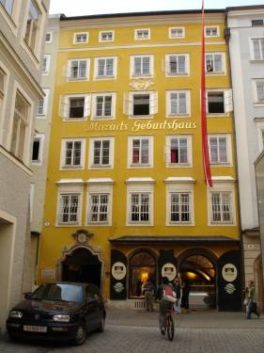
KULTURNI SPOMENIKI
Palača Schönbrunn
Katedrala sv. Štefana
Mozartova hiša
Spomenik Johannu Straussu

Slide 16
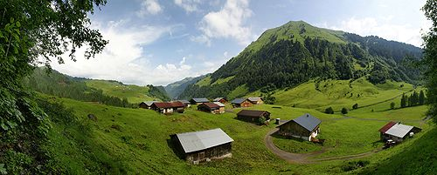
OBRT IN GOSPODARSTVO
Avstrija je zelo gorata, zato je za kmetijstvo uporabna le polovica njene površine.
Poljedelstvo in vrtnarstvo prevladujeta v Dunajski kotlini, Gradiščanski in Celovški kotlini.
Večinoma pridelujejo pšenico, ječmen, koruzo, krompir in sladkorno peso.
V Spodnji Avstriji in Štajerski je razvito vinogradništvo.
V alpskem hribovju prevladujeta živinoreja in gozdarstvo.

Slide 17
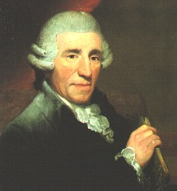
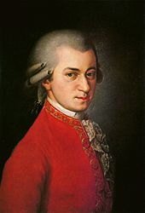
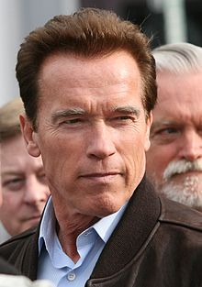
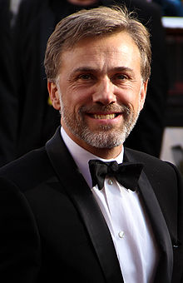
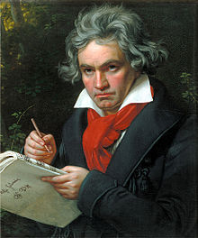
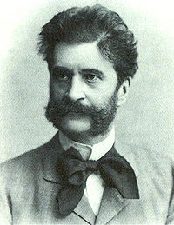
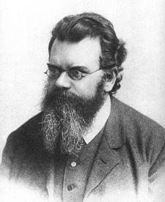
POMEMBNE OSEBNOSTI
Avstrija je rojstna država mnogih skladateljev.
Joseph Haydn Wolfgang Amadeus Mozard
Ludwig van Beethoven Johann Strauss
V Avstriji pa so se rodile tudi druge znane osebnosti.
Arlond Schwarzenegger Christoph Walts (igralec)
(igralec, poslovnež, investitor in politik)
Ludwig Boltzmann (znanstvenik)

Slide 18
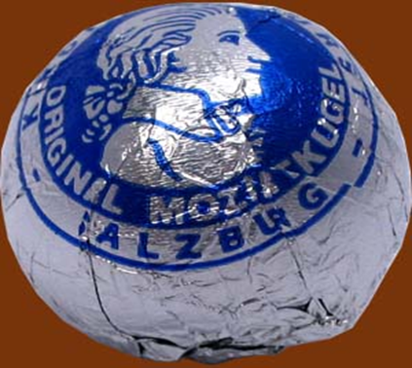
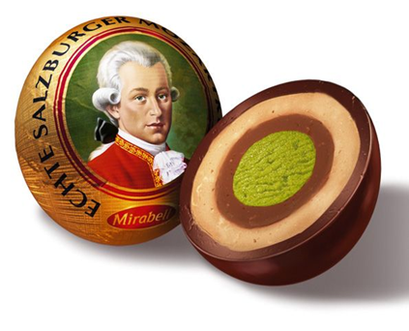
ZANIMIVOST
V Avstriji so zelo znane tudi Mozartove kroglice
Poznamo jih več vrst.
Srebrne z modrim napisom so originalne, ki jih proizvajajo v Mozartovi hiši.

Slide 19
HVALA ZA POZORNOST
VIRI:
Wikipedija
Srednja in zahodna Evropa, Založba Mladinska knjiga 1993

